Slide 1
Abschlussprojekt Biosignalverarbeitung Vergleich der Brust- und Trizepsmuskelaktivierung bei verschiedenen Liegestützformen
Jonny R., Noah R., Peter T.

Slide 2
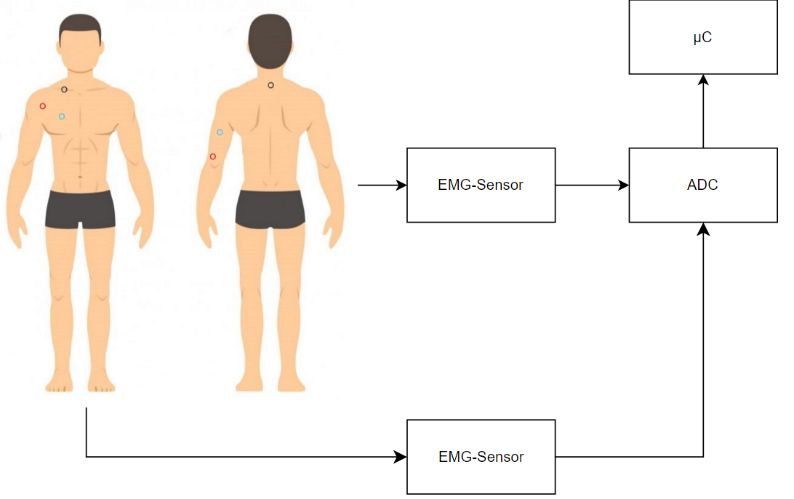
Aufbau

Slide 3
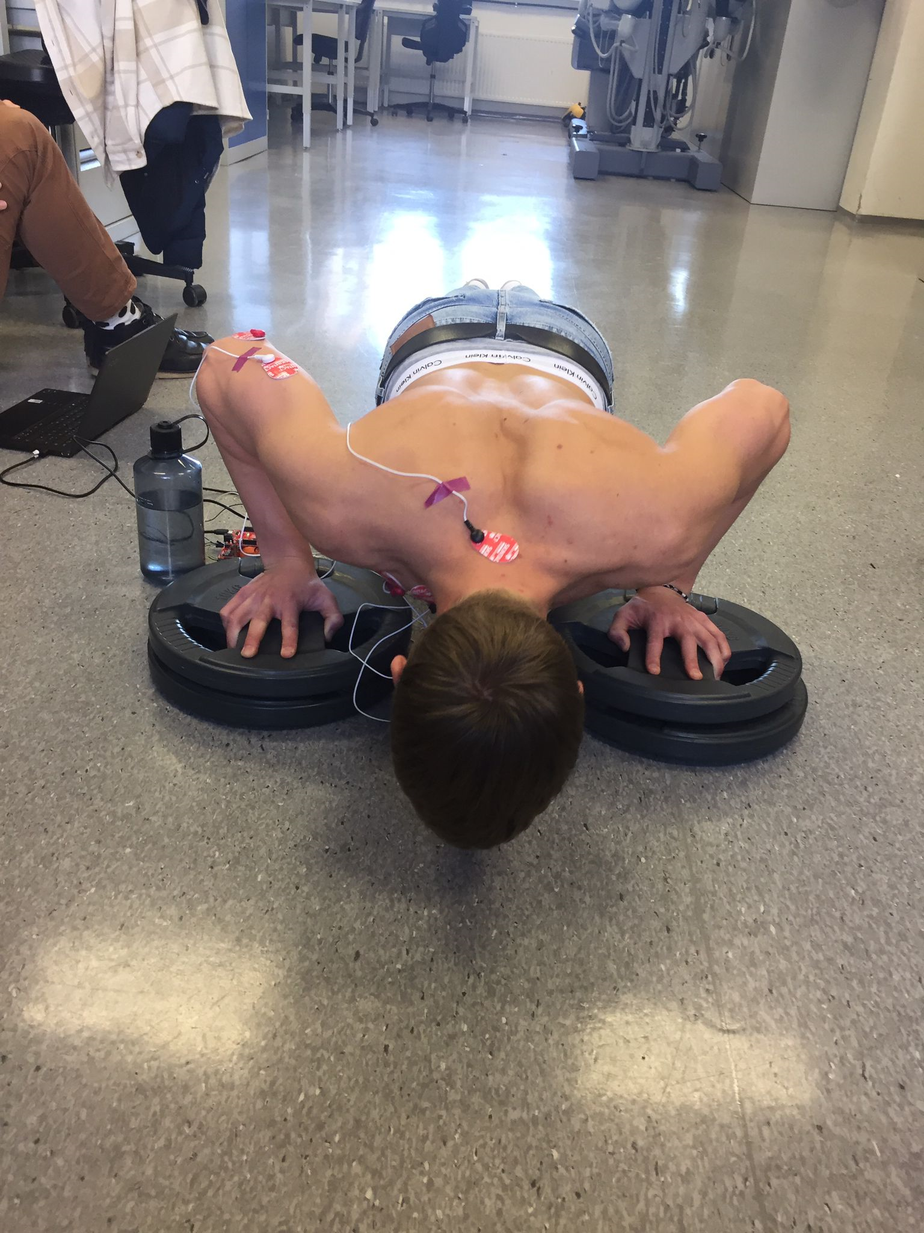
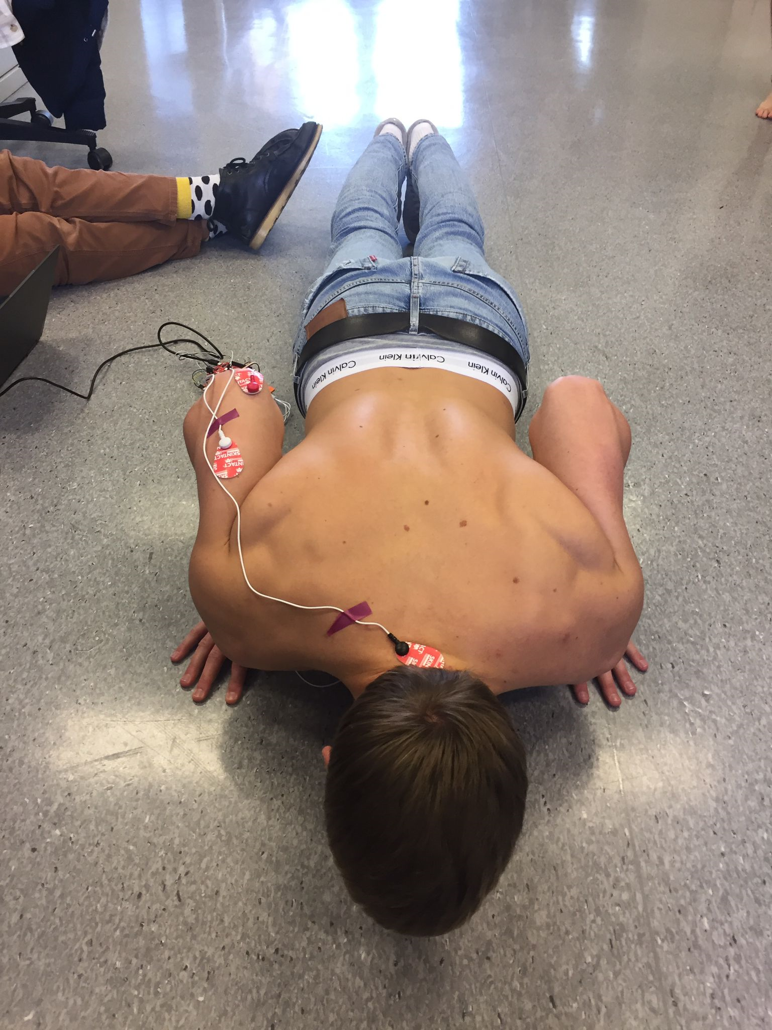
Hypothese

Slide 4
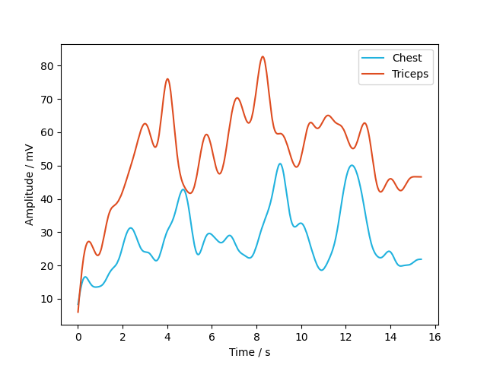
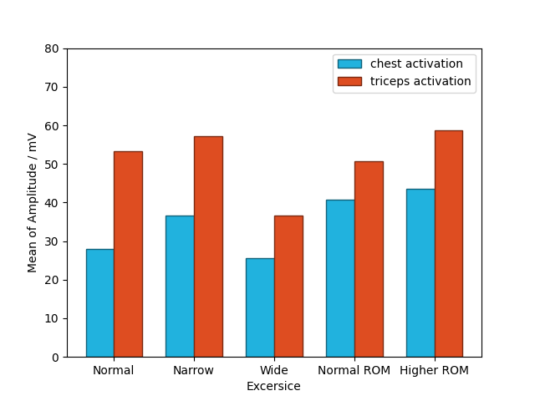
Ergebnisse Beanspruchungsversuch

Slide 5
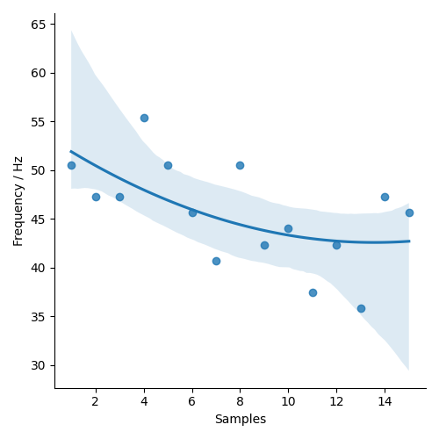
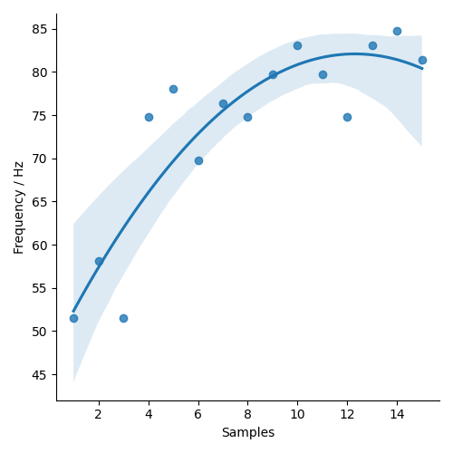
Ergebnisse Ermüdungsversuch

Slide 6
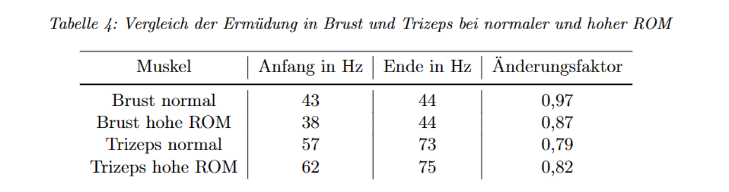
Ergebnisse Ermüdungsversuch

Slide 7
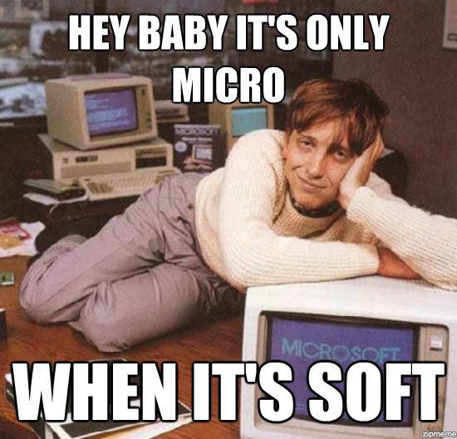
Vielen Dank für eure Aufmerksamkeit! ☺

